Slide 1

Organizace dopravně-logistických procesů ve firmě KRPE, s.r.o.
Vysoká škola technická a ekonomická v Českých Budějovicích Ústav technicko-technologický
Autorka práce: Petra Lukešová
Vedoucí práce: doc. Ing. Rudolf Kampf, Ph.D.
Oponent práce: Ing. Pavla Lejsková, Ph.D.
České Budějovice, prosinec 2017

Slide 2
Motivace a důvody k výběru tématu
Zaměstnání v transportním oddělení firmy,
orientace v dané problematice,
opakované kapacitní problémy HU001,
možnost využití výsledků práce v praxi.

Slide 3
Cíl práce
Cílem práce je zhodnocení Milkrunové trasy HU001 a navržení optimalizované trasy tak, aby byla pokryta požadovaná kapacita přepravovaného zboží a sníženy náklady na transport.

Slide 4
Společnost KRPE, s.r.o.
Výroba dílů automobilového průmyslu,
závod v Českých Budějovicích,
externí transport,
Milkrunsystém.

Slide 5
Výzkumný problém
Nalezení nové optimální trasy mezi externím skladem firmy v Českých Budějovicích a zákazníky a dodavateli v Maďarsku a na Slovensku,
ekonomická výhodnost nově navržené trasy.

Slide 6
Metodika
Metoda sběru, shromažďování a zpracování dat,
metoda operačního výzkumu – Maďarská metoda.

Slide 7
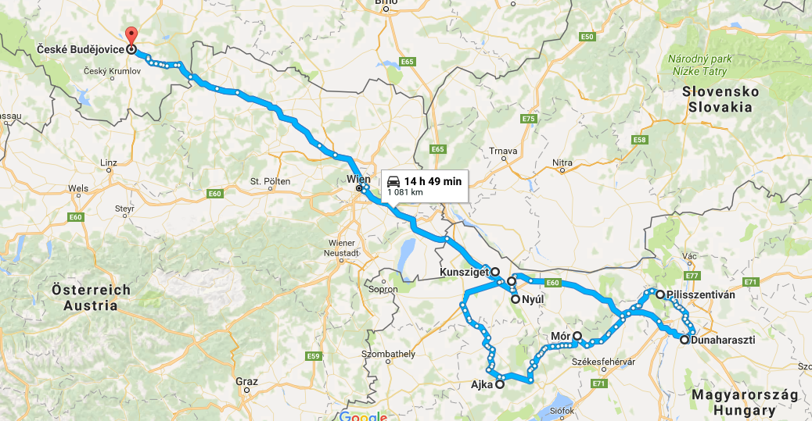
Stávající HU001
Dodavatelé a zákazník,
kapacita – 28 palet,
vícenáklady na doplňková vozidla,
roční náklady – 2 970 000 Kč.

Slide 8
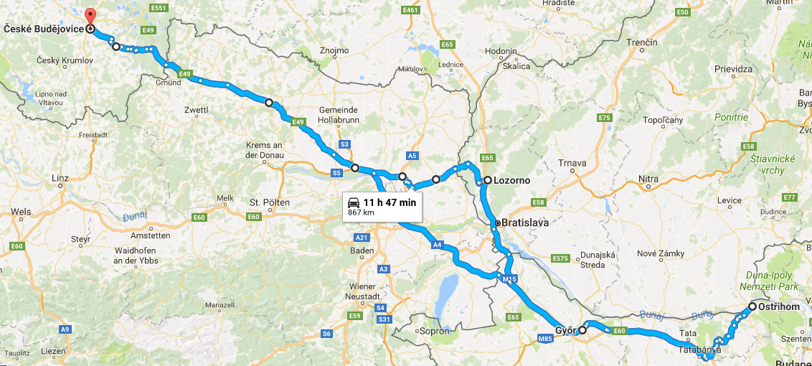
Nově vzniklá trasa HU001
Pouze zákazníci,
kapacita – 28 palet,
Maďarská metoda,
roční náklady – 1 161 577 Kč.

Slide 9
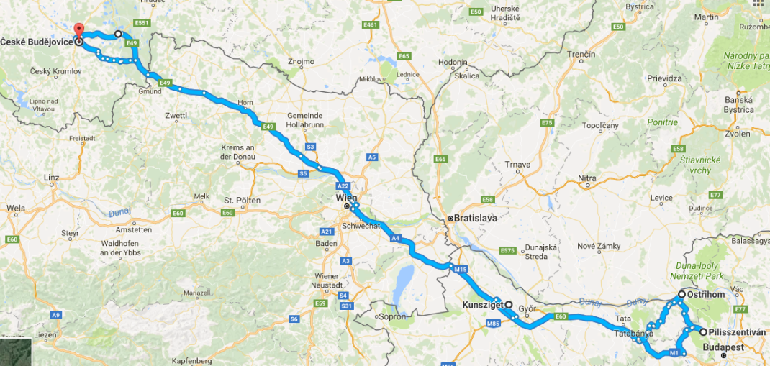
Nově vzniklá trasa HU002
Pouze dodavatelé,
kapacita – 28 palet,
Maďarská metoda,
roční náklady – 2 469 300 Kč.

Slide 10
Porovnání nákladů
 | Původní | Nové
HU001 | 2 970 000 | 1 161 577
Panalpina | 1 650 000 | 625 000
SK001 | 561 000 | 0
HU002 | 0 | 2 469 300
 | 5 181 000 | 4 255 877
Úspora - 925 123 Kč

Slide 11
Přínosy bakalářské práce
Identifikace nákladů na provozování současného Milkrunu HU001,
uplatnění metod operačního výzkumu při navrhování nových tras,
ekonomická výhodnost nově navržených tras,
nutnost pravidelného sledování provozu Milkrunů, jejich případná optimalizace a tím vznikající finanční úspory

Slide 12
Závěr prezentace
Děkuji za pozornost

Slide 13
Doplňující otázky
Vedoucí práce:
Bude Váš návrh ve firmě realizovaný?
Vysvětlete nezbytnost použitých metod.
Oponent práce:
Budou nebo již byly Vaše návrhy využity v praxi?

